Slide 1

муниципальное дошкольное образовательное учреждение «Детский сад №213 Кировского района Волгограда»
Организация питания
в детском саду

Slide 2
Правильное питание – это основа длительной и плодотворной жизни, залог здоровья, бодрости.
Организация питания в МОУ детском саду № 213 осуществляется на основании договора безвозмездного пользования недвижимым имуществом, закрепленным на праве оперативного управления с ООО "Славиа". (контракт №213/ОПС от 01.11.2022 г., срок оказания услуг с 01.11.2022 по 31.12.2023)

Slide 3
Питание воспитанников осуществляется по утвержденному единому по городу Волгограду 20-ти дневному меню по сезонам.
При разработке меню учитывались возрастные особенности детей с 1 до 7 лет.
Пищевые продукты, поступающие в детский сад, имеют документы, подтверждающие их происхождение, качество и безопасность; хранятся в кладовой с соблюдением требований СанПиН и товарного соседства.
Готовая пища выдается только после снятия пробы бракеражной комиссией соответствующей записи в журнале результатов оценки готовых блюд.
Организация питания постоянно находится под контролем администрации
.

Slide 4
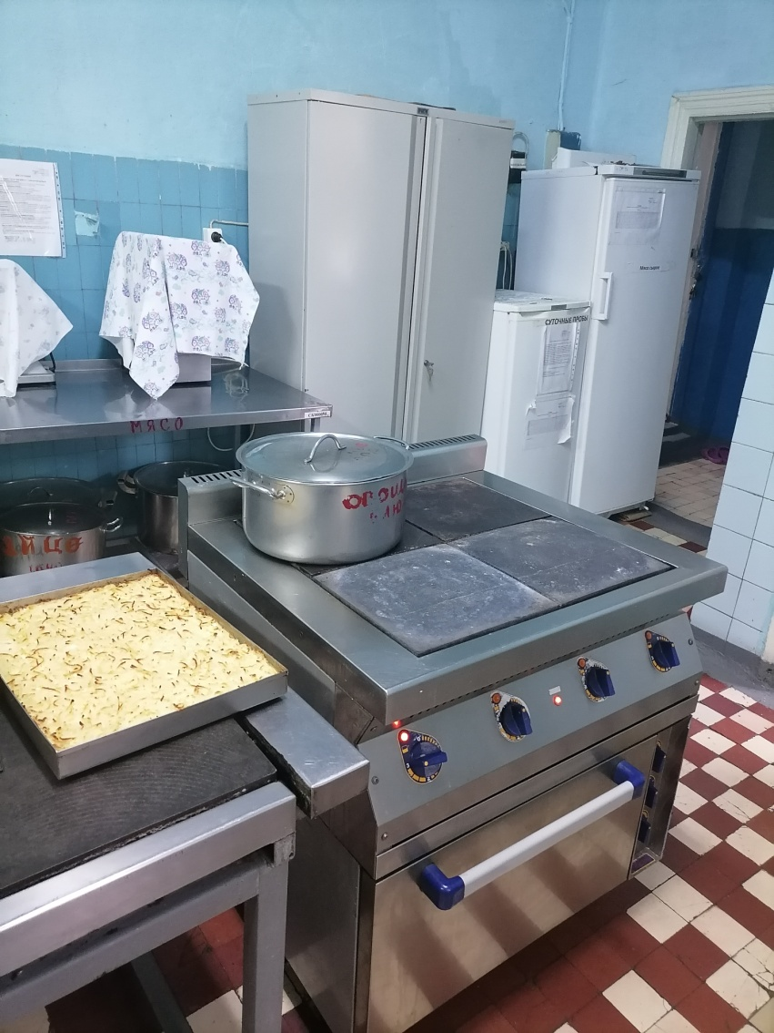
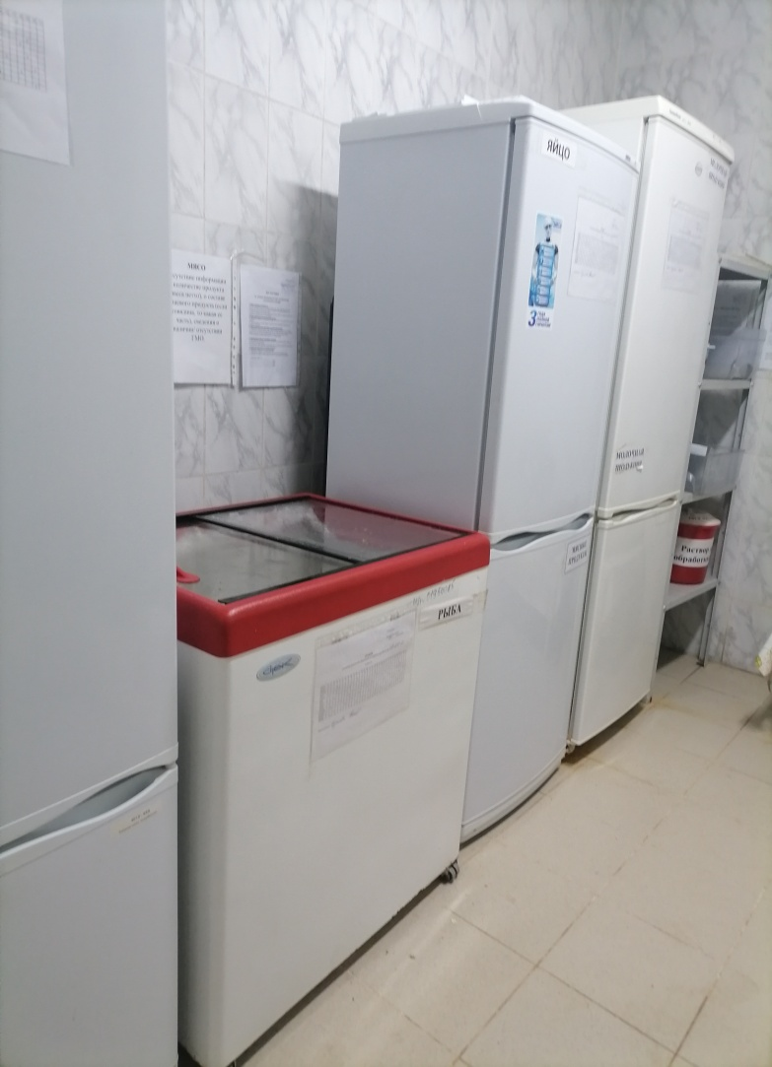
Устройство, оборудование, содержание пищеблока детского сада соответствует санитарным правилам к организации детского общественного питания.

Slide 5
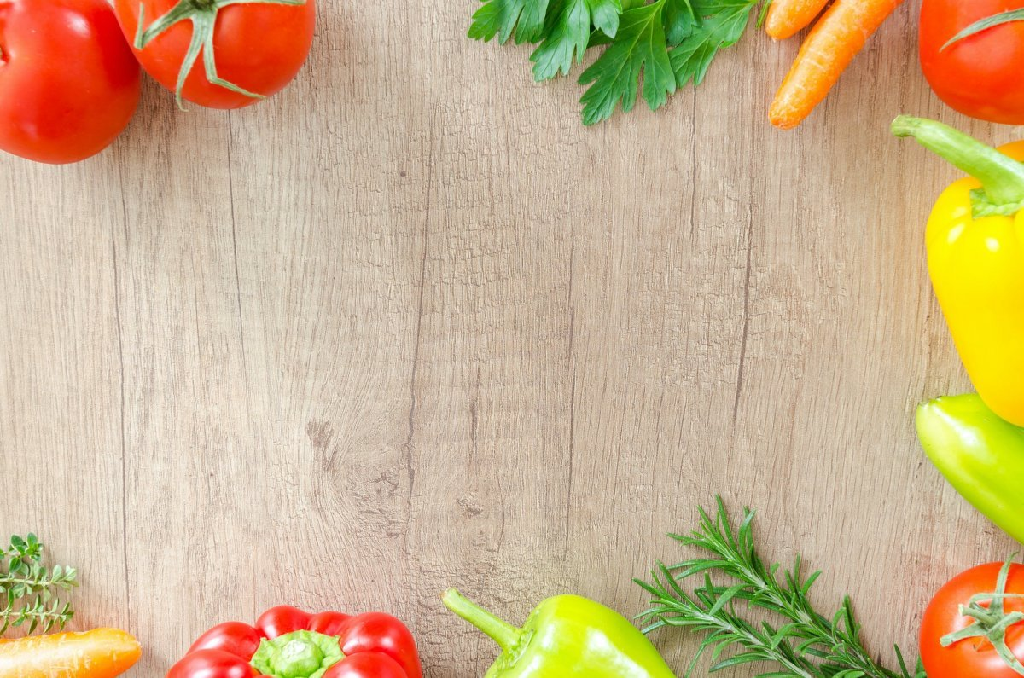
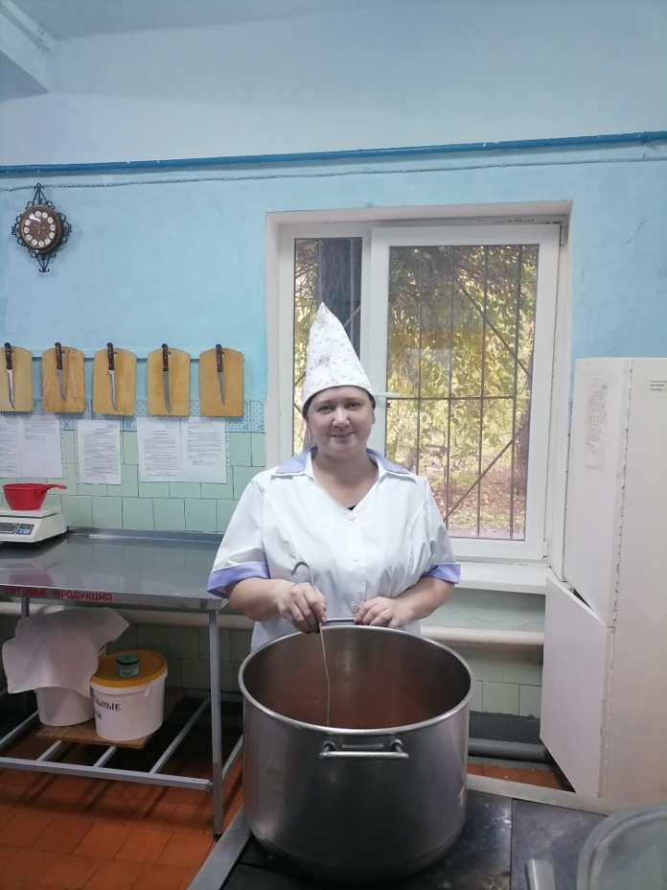
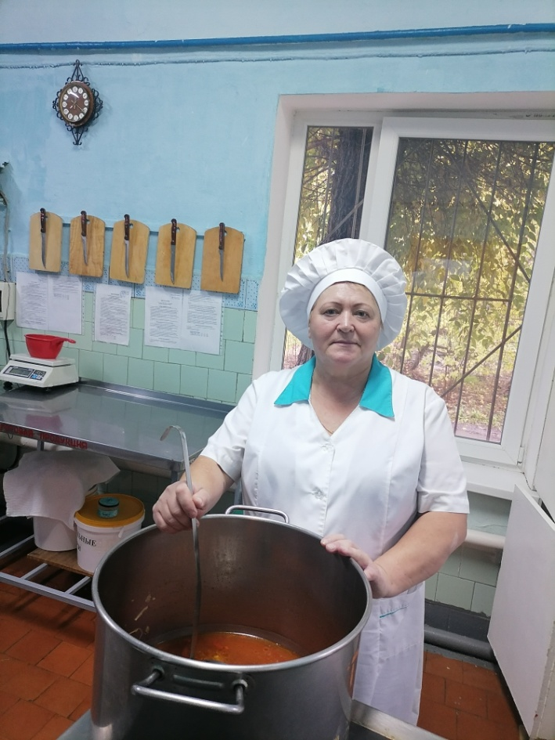
Наши повара
Фокина Ольга Александровна Курылева Екатерина Васильевна

Slide 6
В детском саду организовано 4-х разовое питание.
В меню каждый день включена суточная норма
молока, сливочного и растительного масла
сахара, хлеба, мяса.

Slide 7

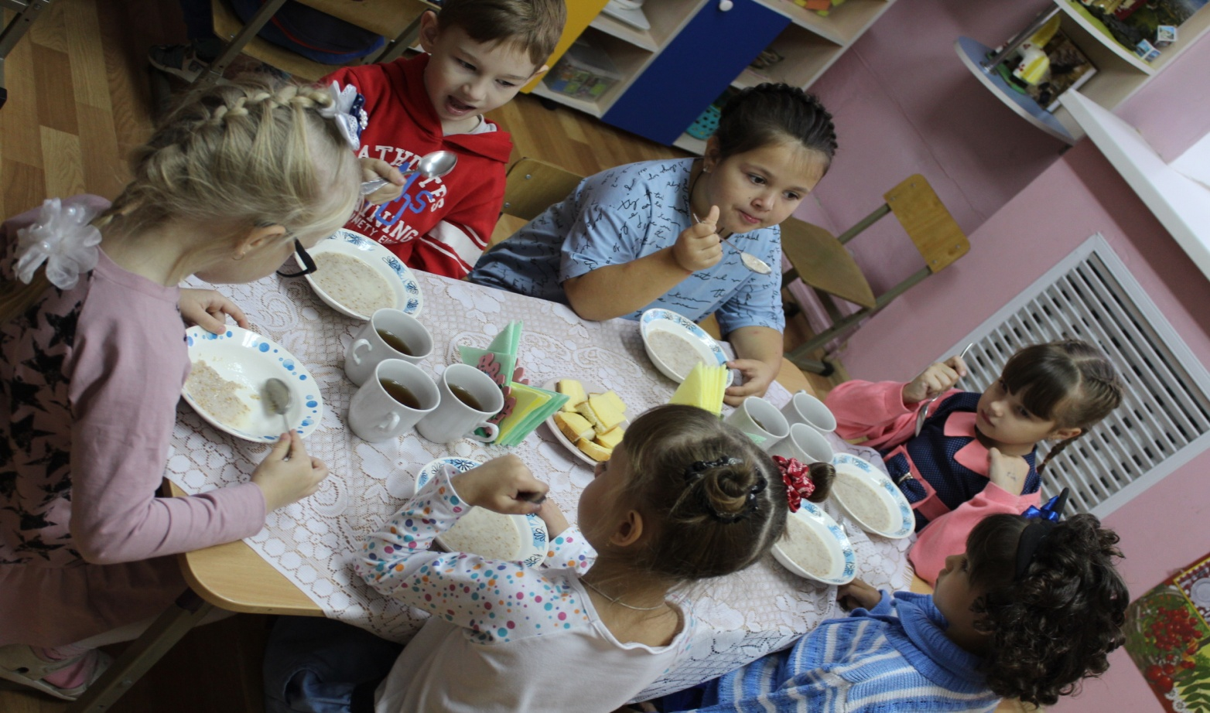
Завтрак

Slide 8
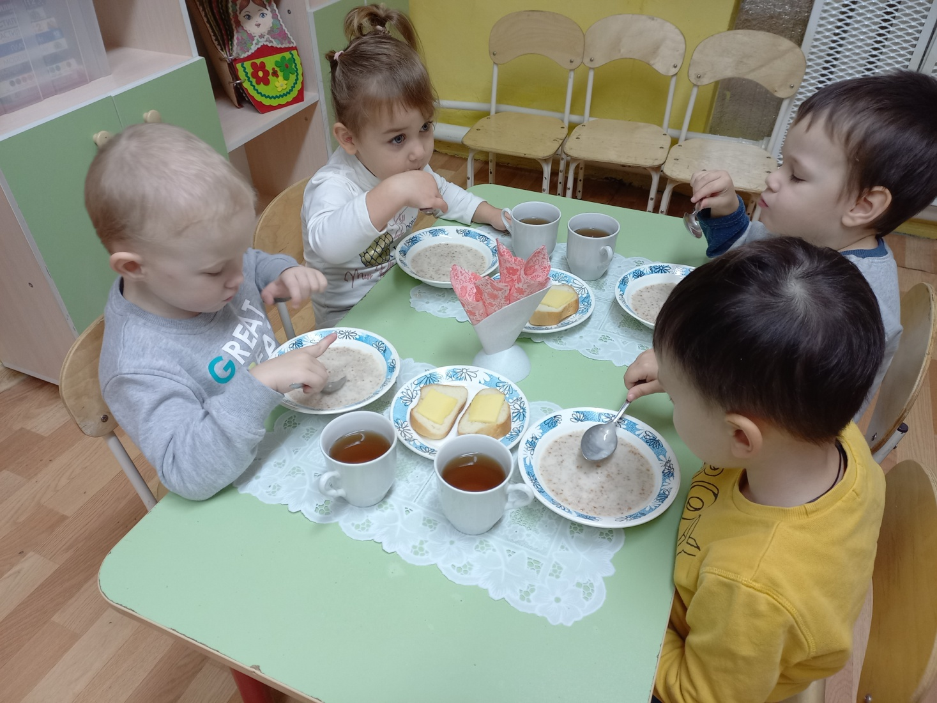

Slide 9
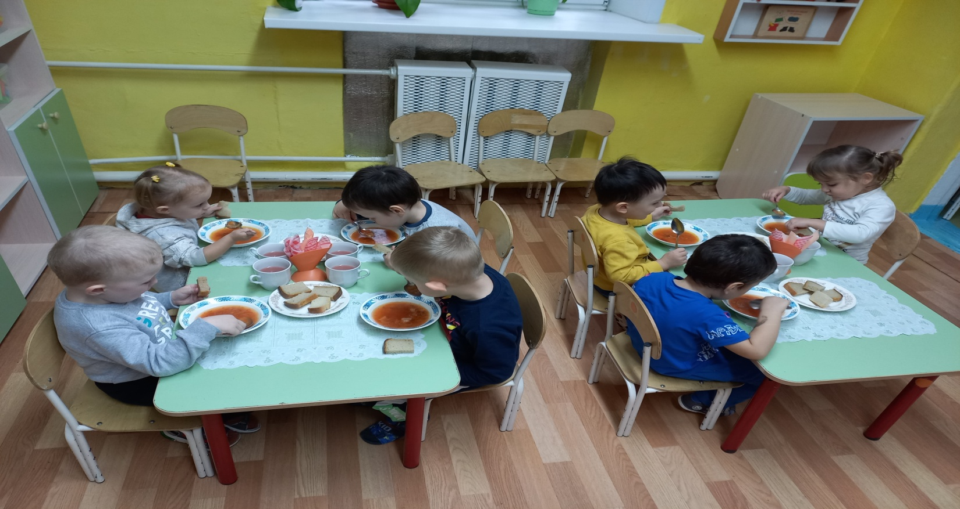
обед

Slide 10
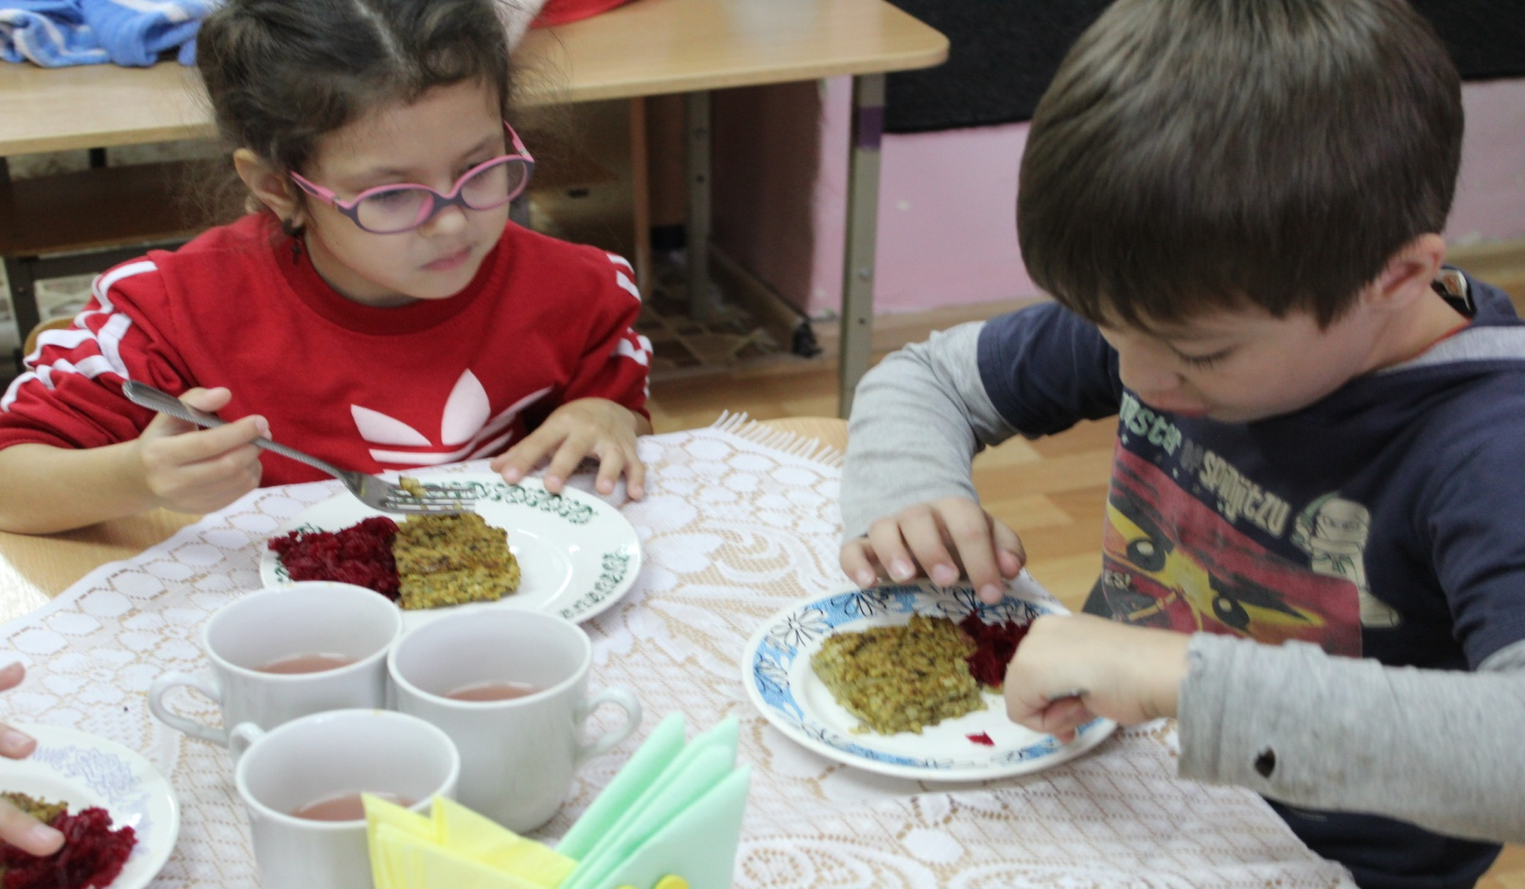
обед

Slide 11
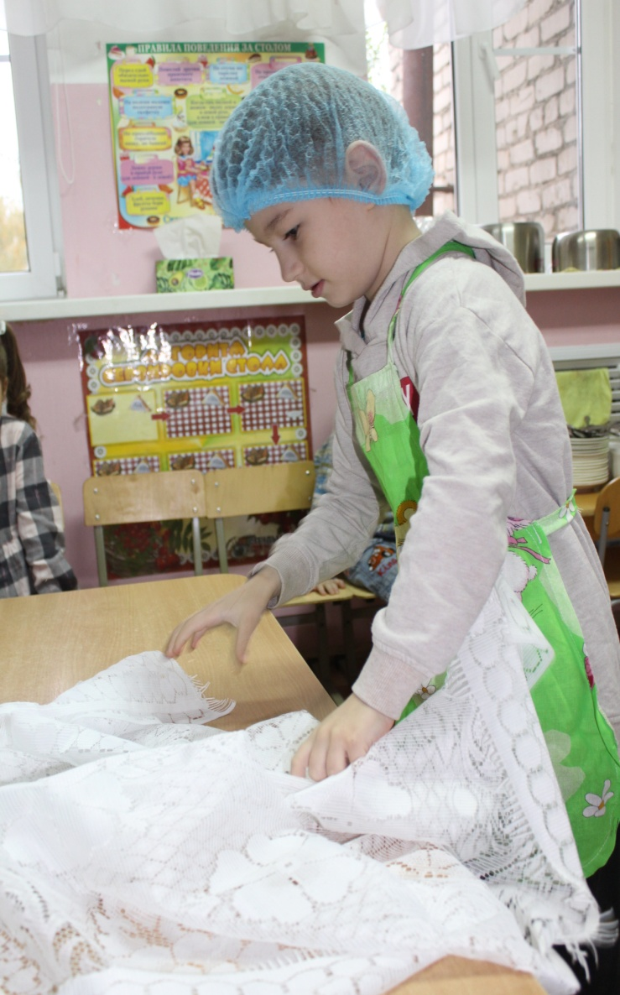
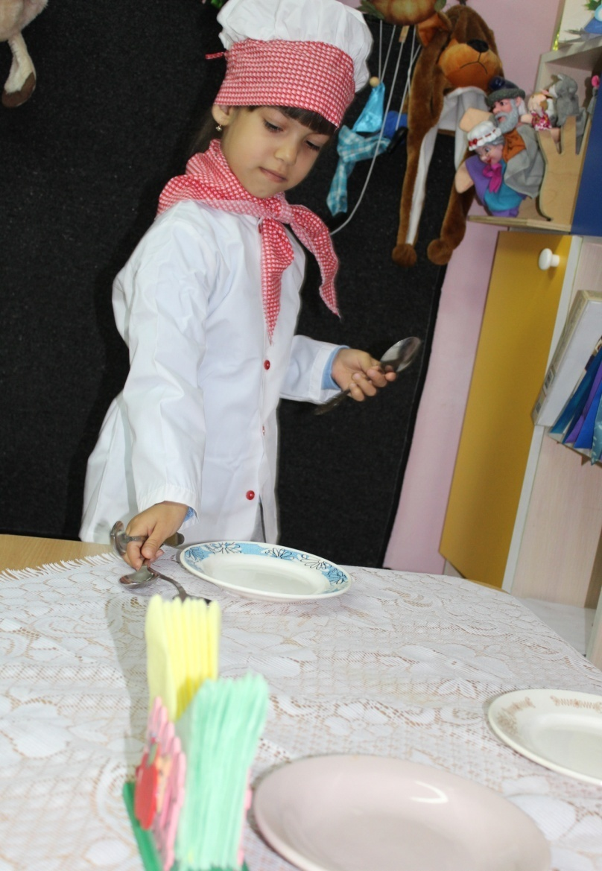

Slide 12
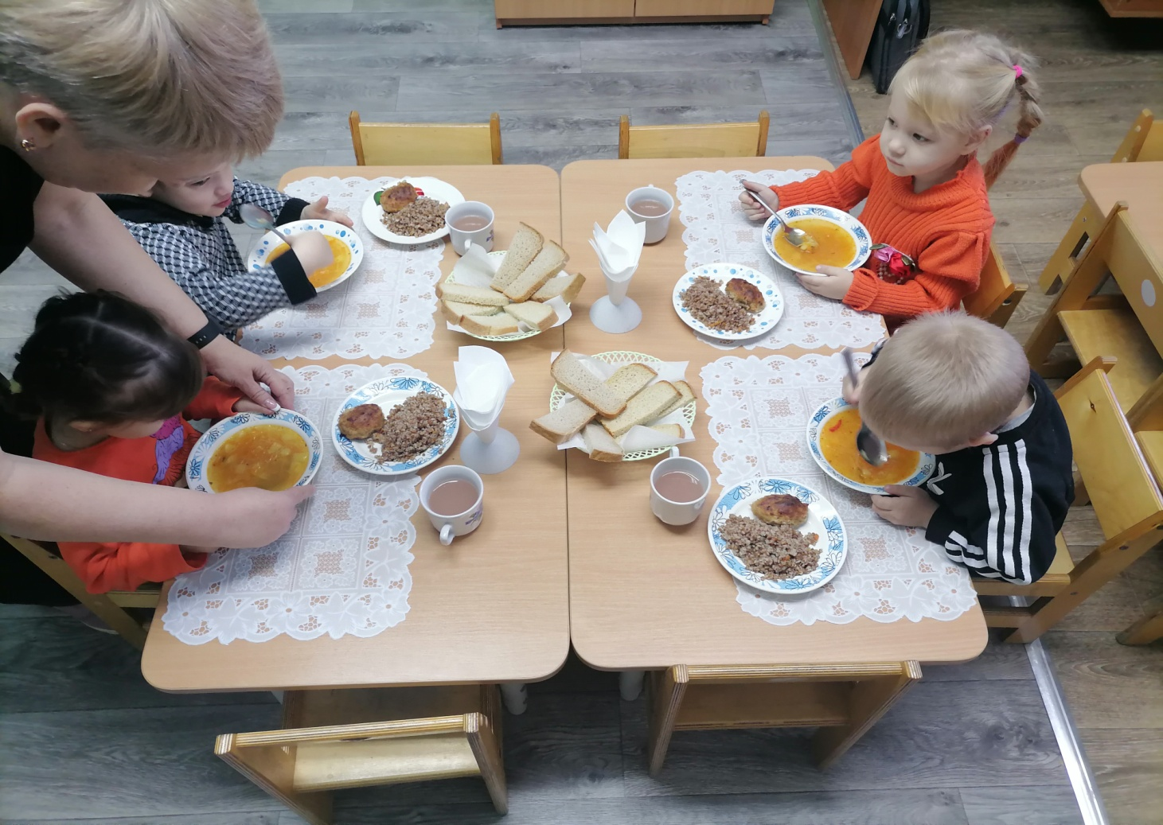

Slide 13
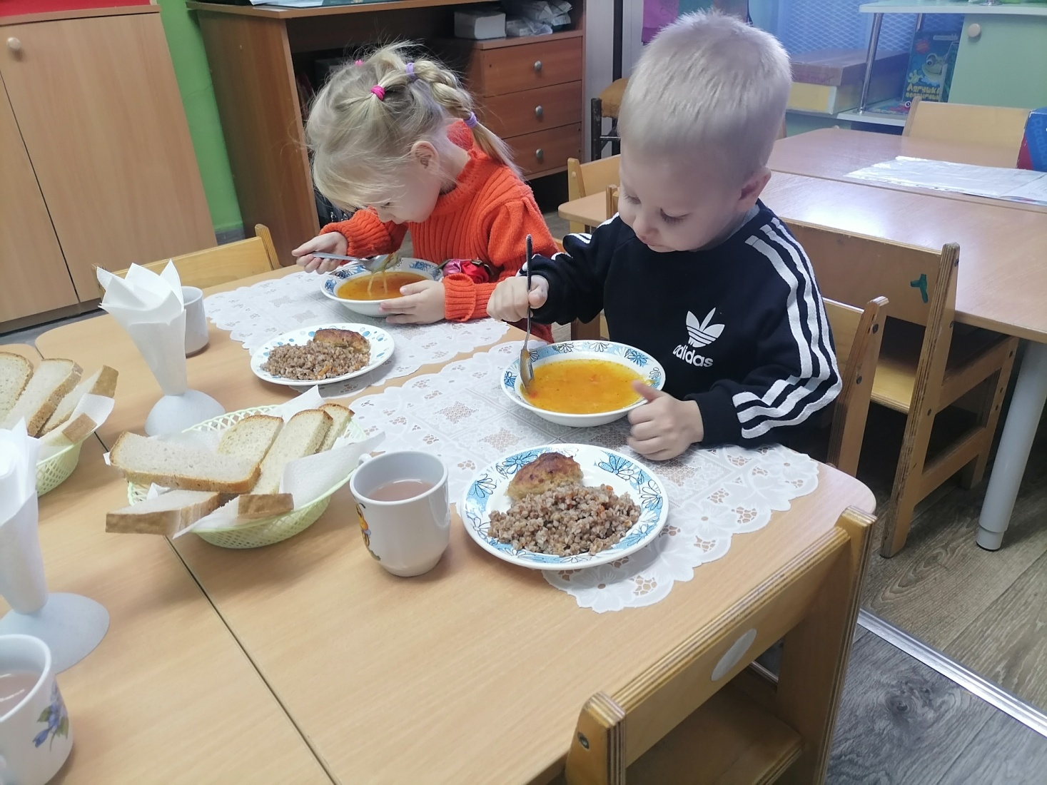

Slide 14
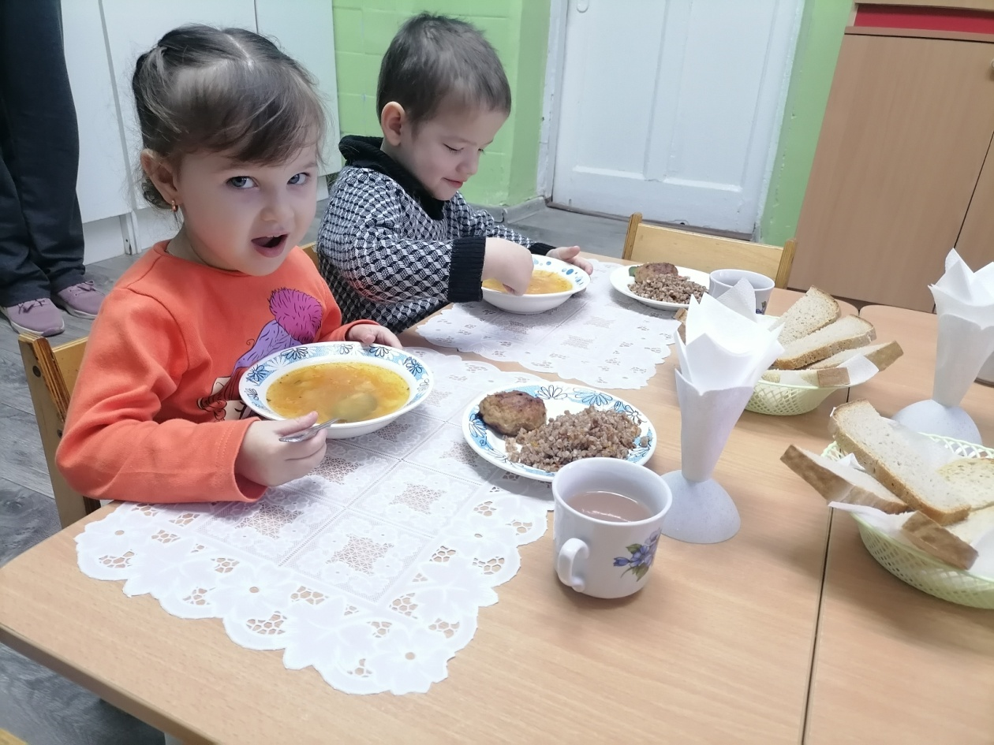

Slide 15
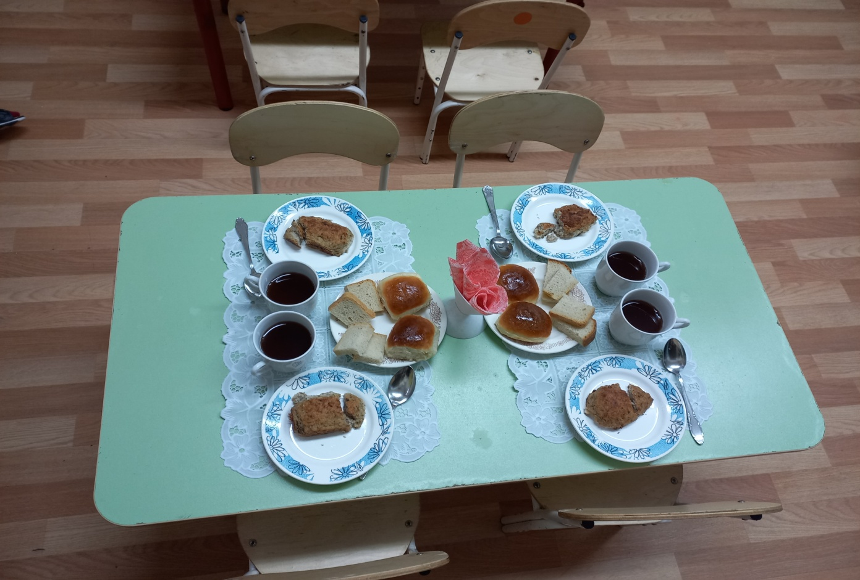
Уплотненный полдник

Slide 16
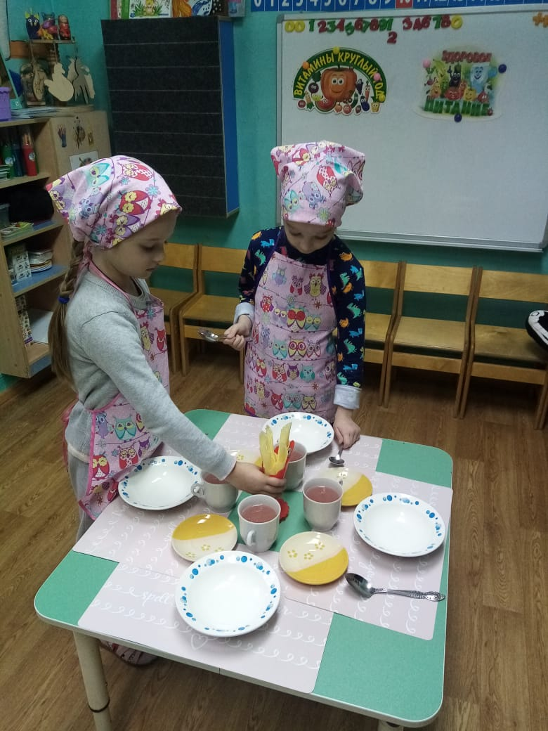

Slide 17
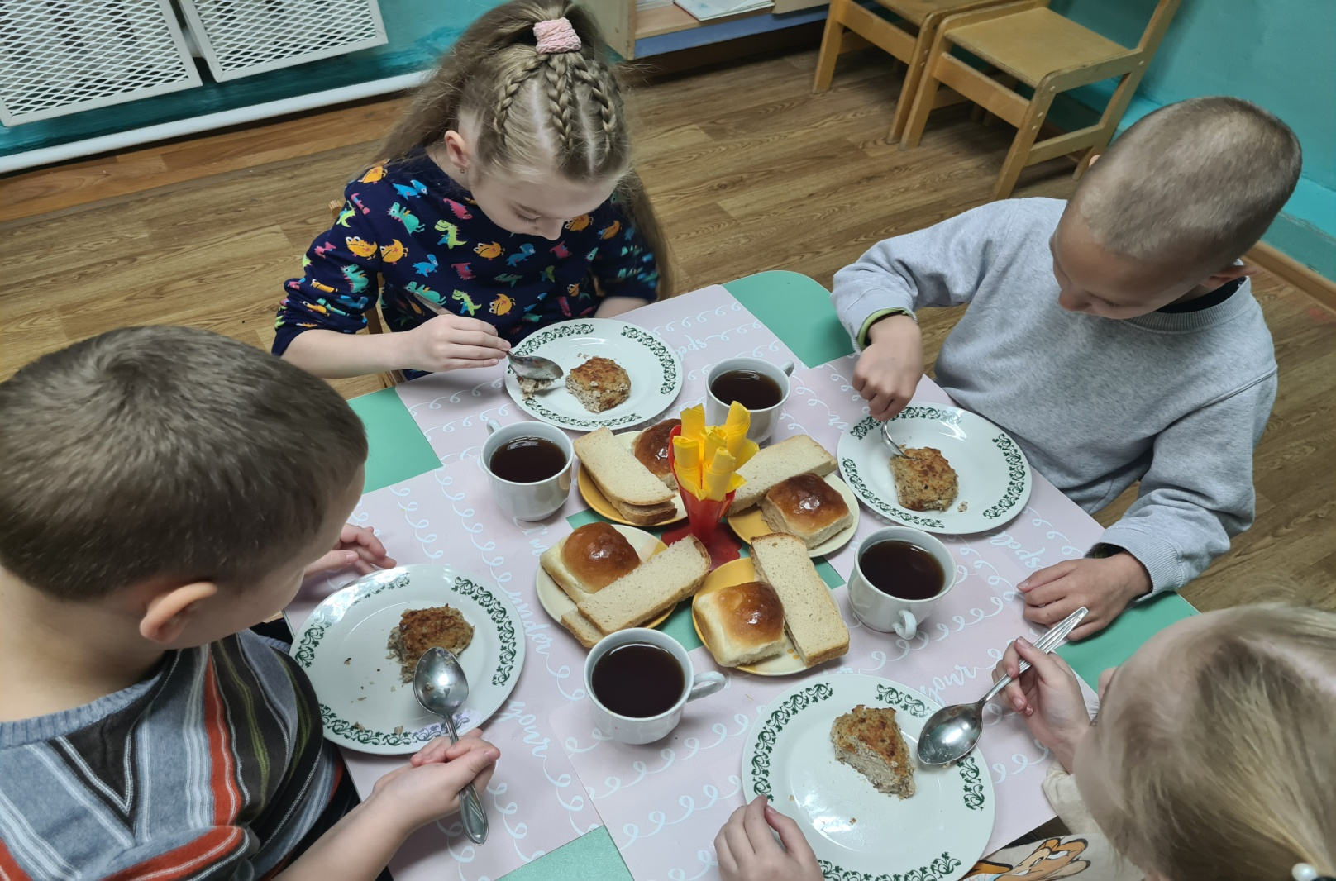

Slide 18
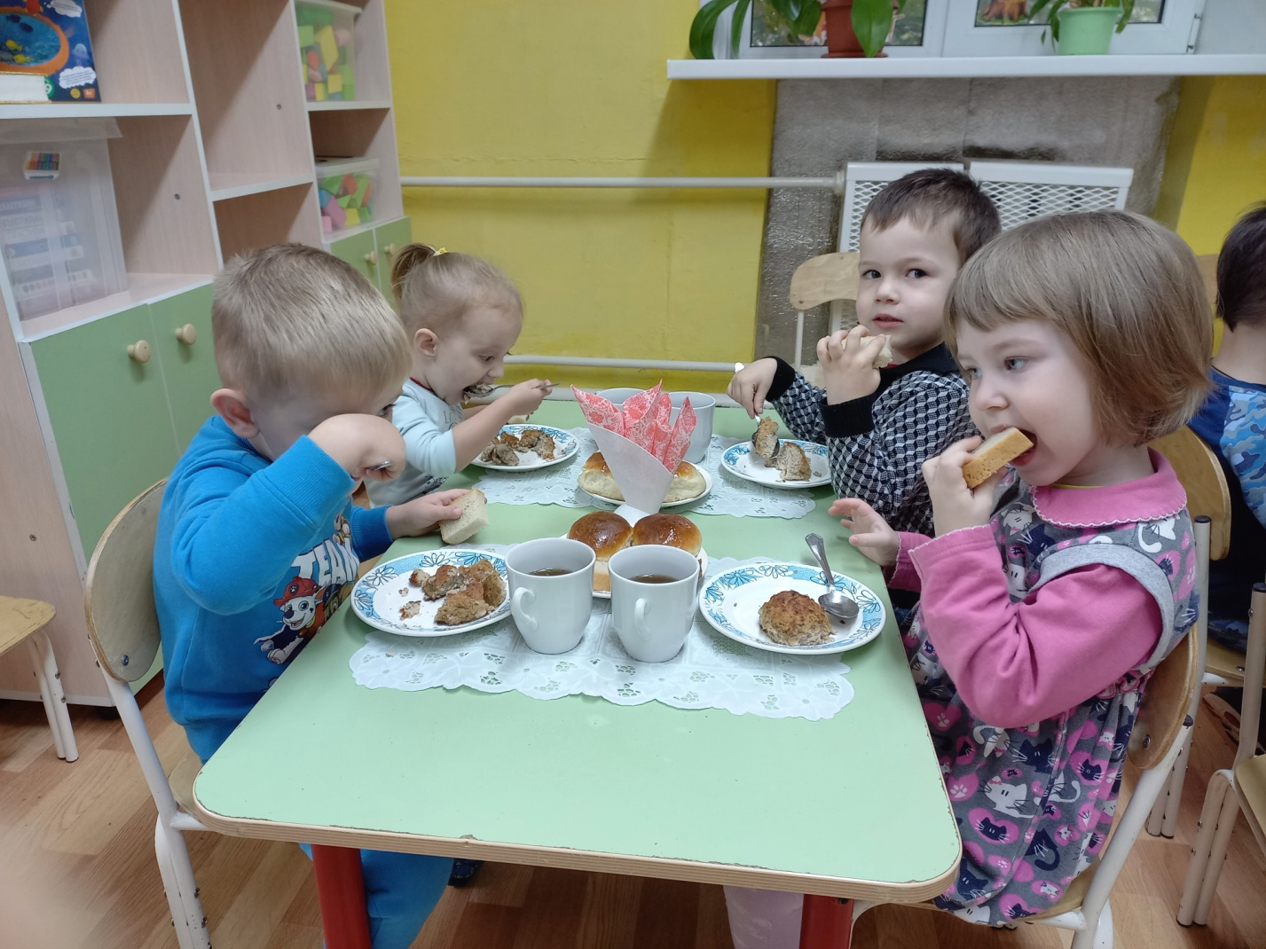

Slide 19
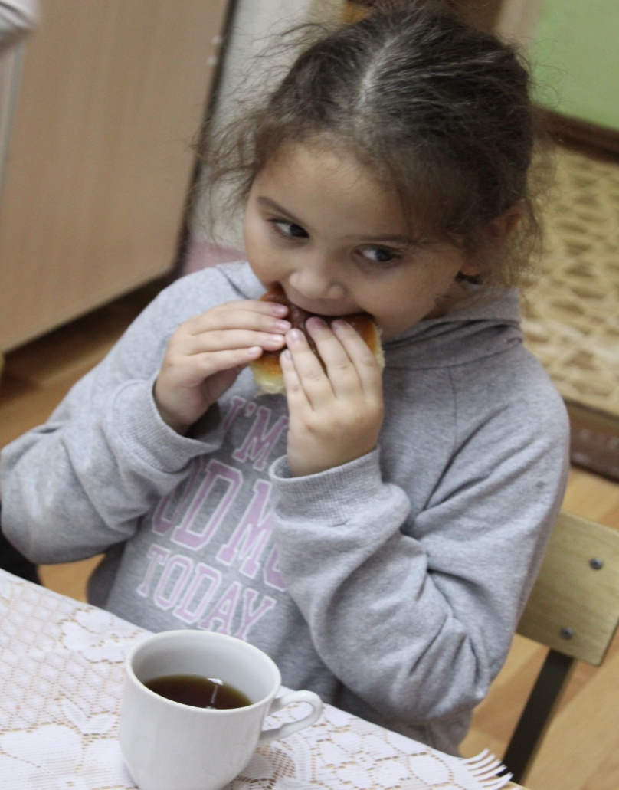
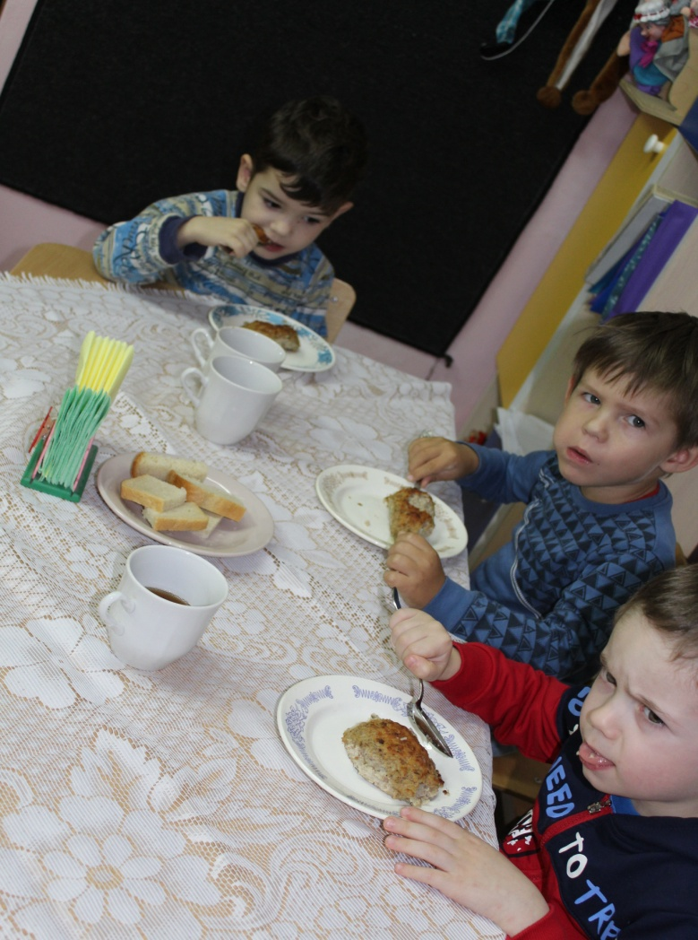

Slide 20

Будьте здоровы!

